Slide 1

If
© 2015 Richel Bilderbeek

Slide 2
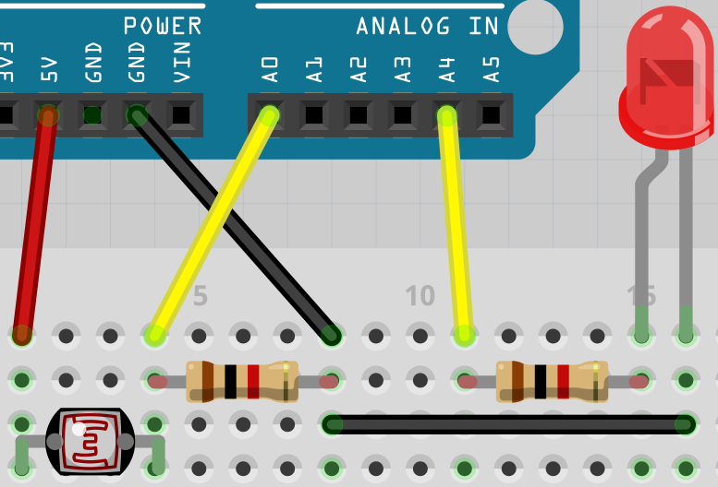
Probleem
Je wilt met een LED op een LDR reageren

Slide 3
Code
void setup() {
pinMode(A0,INPUT);
pinMode(A4,OUTPUT);
}
void loop() {
const int x = analogRead(A4);
//Reageren op LDR
}
De waarde van x
wordt van 0 (donker)
tot 1024 (licht)

Slide 4
Als
if (/* */) { /* */ }
Als dit klopt...
doe dan dit

Slide 5
Als het donker is
if (x < 512) { /* */ }
kleiner dan

Slide 6
Als het licht is
if (x > 512) { /* */ }
groter dan

Slide 7
Als het perfect donker is
if (x == 0) { /* */ }
gelijk aan

Slide 8
Als het niet perfect donker is
if (x != 0) { /* */ }
niet gelijk aan

Slide 9
Als het schemerig is
if (x > 256 && x < 768){ /* */ }
en

Slide 10
Als het of erg donker of erg licht is
if (x < 256 || x > 768){ /* */ }
of

Slide 11
Ook
Je kunt ook als-dan doen
Je kunt ook als-als-dan doen
If statements kunnen in if statements

Slide 12
Als-dan
if (x < 512)
{
digitalWrite(A5,HIGH);
}
else
{
digitalWrite(A5,LOW);
}

Slide 13
Als-als-dan
if (x < 256) {
digitalWrite(A1,HIGH);
}
else if (x < 768) {
digitalWrite(A2,HIGH);
}
else {
digitalWrite(A3,HIGH);
}

Slide 14
If in if
if (x < 512)
{
const int y = /* */;
if (y < 512)
{
//...
}
}

Slide 15
Tips
If-statements zijn in het begin moeilijk
Vooral de juiste volgorde is moeilijk
Gebruik veel Serial.print om te bekijken wat je programma doet
Laat je code altijd mooi inspringen

